Slide 1

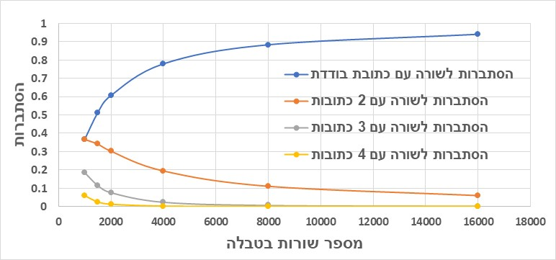
אורך שורה בטבלת גיבוב
נבחר שורה כלשהי בטבלה. בהנחה של פילוג אחיד ואי-תלות, מה ההסתברות שיש בשורה k כתובות?
תשובה: ההסתברות מתפלגת התפלגות בינומית [6]:
כאשר בטבלה n שורות, וההסתברות p של כתובת להיות בשורה מסוימת שווה ל-1/n.
הגרף לפנינו מציג את ההסתברות עבור k=1,2,3,4 לאחסון 1,000 כתובות בטבלה בגודל 1,000 עד 16,000 שורות.
מסקנות:
ההסתברות למציאת איבר בודד בשורה גדלה משמעותית עם כל הכפלה של גודל הטבלה
שכיחות שורות שבהן יותר מ-2 כתובות היא כמעט אפסית

